Slide 1


Číslo projektu | CZ.1.07/1.4.00/21.1405
Název sady materiálů | Informatika 7. - 8. ročník ( volitelný předmět )
Název materiálu | VY_32_INOVACE_04_Poznámkový blok, WordPad
Autor | Hartmannová Hana

Slide 2
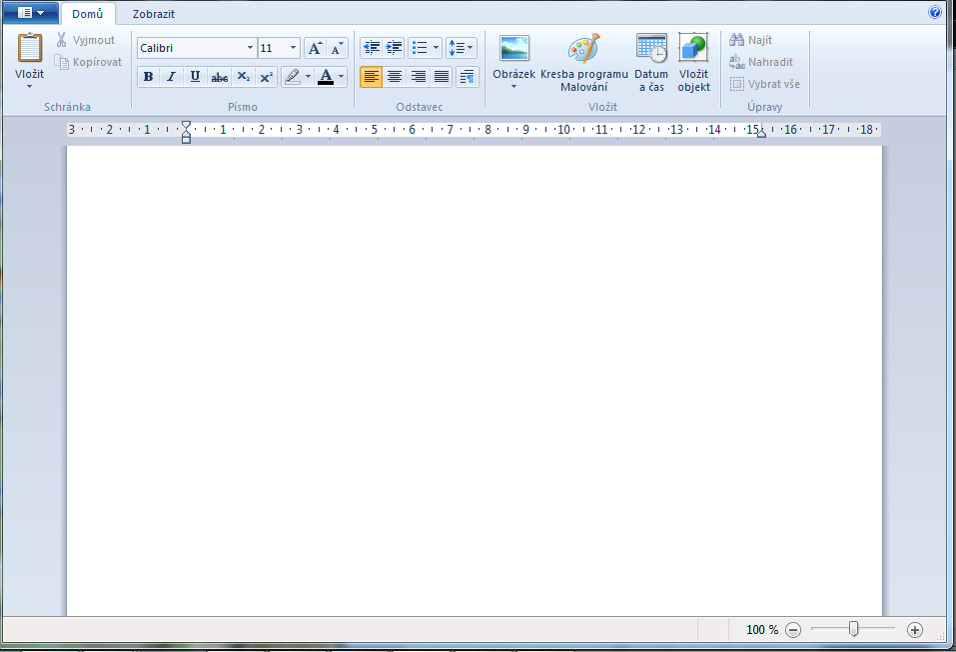
Textové editory –
Poznámkový blok, WordPad
Autor:
Mgr. Hana Hartmannová

Slide 3
textové programy
podstatně méně funkcí než např. MS Word
Poznámkový blok
nastavení např. písma se projeví v celém dokumentu bez ohledu na to, zda je označena pouze část
WordPad
změnit např. velikost písma můžeme i jen v části dokumentu
přechodník mezi Poznámkovým blokem a MS Word
O programech

Slide 4
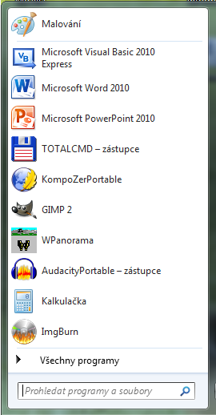
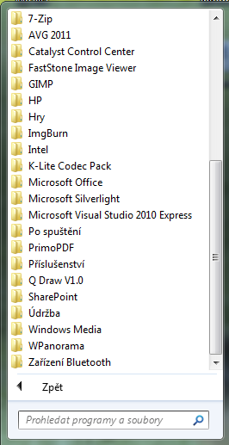
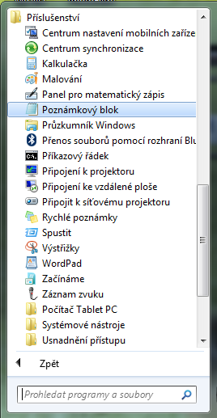
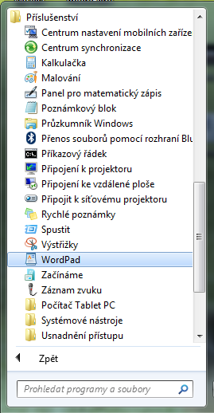
Klikáme myší postupně na:
Start na Hlavním panelu
Všechny programy
Příslušenství
Poznámkový blok
Otevření programů
WordPad

Slide 5
nastavení vzhledu, velikosti a barvy písma, tučně, kurzíva, podtržení
zarovnání textu
vložení některých objektů
všechny nabídky jsou velmi omezené
WordPad

Slide 6
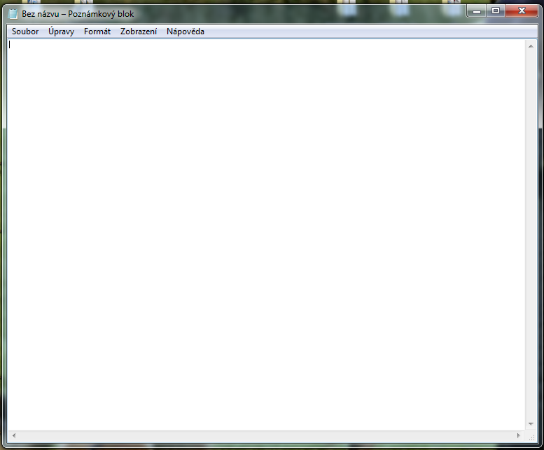
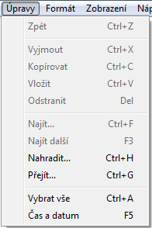
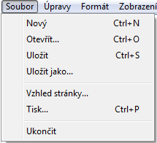

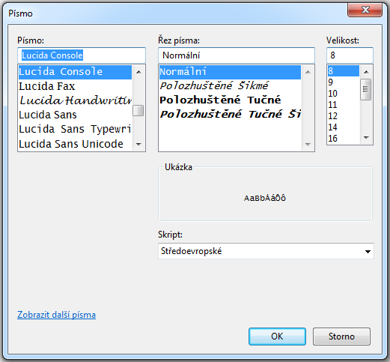
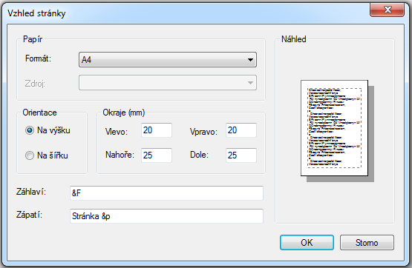
Nastavené písmo se mění v celém dokumentu.
Poznámkový blok

Slide 7
K čemu slouží WordPad?
editor obrázků
textový editor
tvorba prezentací
tvorba tabulek
kontrola – klikni na možnosti

Slide 8
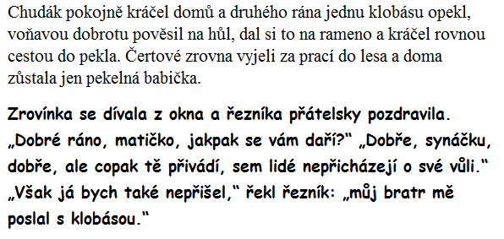
písmo Times New Roman, velikost 16 a Comic Sans,
velikost 14, tučně
Předloha – WordPad

Slide 9
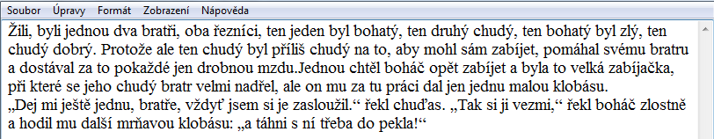
vzhled písma – Times New Roman
velikost 14
zaškrtnout zalamování řádků
Předloha – pozn. blok

Slide 10
otevři program Wordpad a napiš text podle předlohy
ulož jako wordpad.rtf
otevři program Poznámkový blok a napiš text podle předlohy
ulož jako poznamkovy_blok.txt
Praktické úkoly

Slide 11
vlastní zdroje
http://windows.microsoft.com/cs-CZ/windows-vista/Using-WordPad
Zdroje

